Slide 1
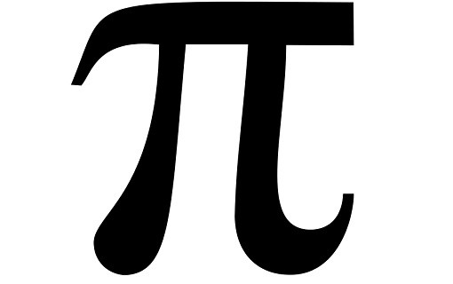
π
Pi (broj)
J.Orešković
7.A razred

Slide 2
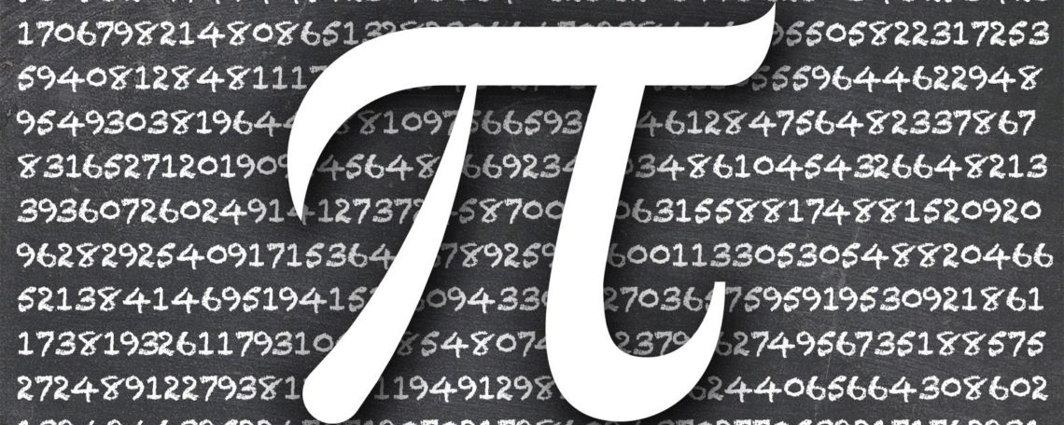
OSNOVNO O BROJU Pi
Pi ili π je matematička konstanta, danas široko primjenjivana u matematici i fizici
Koristi se u geometriji u opsegu i površini kruga

Slide 3
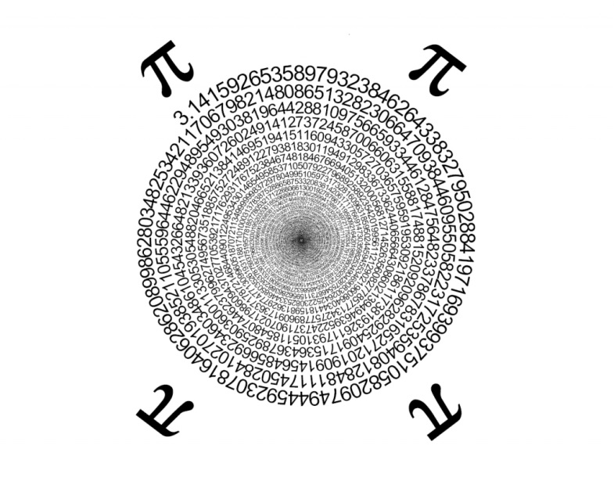
OPSEG KRUGA
Opsegom kruga se smatra duljina kružnice koja omeđuje taj krug
Omjer opsega svakoga kruga i njegova dijametra uvijek je isti broj koji označujemo s π
Broj Pi nije racionalan nego iracionalan jer uvijek ima decimalu
Opseg kruga je: o=2xrxπ

Slide 4
POVRŠINA KRUGA
Površinu kruga možemo izjednačiti s površinom mnogokuta, pod uvjetom da broj stranica tog mnogokuta bude velik prirodni broj
Površina kruga: P=r2 ⋅π

Slide 5
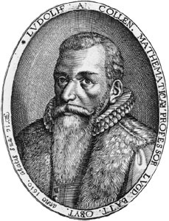
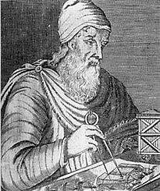
ARHIMED I LUDOLF
Pi je također poznat i kao i Arhimedova (ne treba ga miješati s Arhimedovim brojem) i on je bio prvi čovjek koji je točno procijenio broj π
Drugi naziv za broj Pi je ,,Ludolfov broj˝ po Nizozemskom filozofu Ludolfu van Ceulonu koji je prvi izračunao broj Pi sa čak 35 znamenki
π ≈ 3,14159 26535 89793 23846 26433 83279 50288 41971 69399 37510 5820...

Slide 6
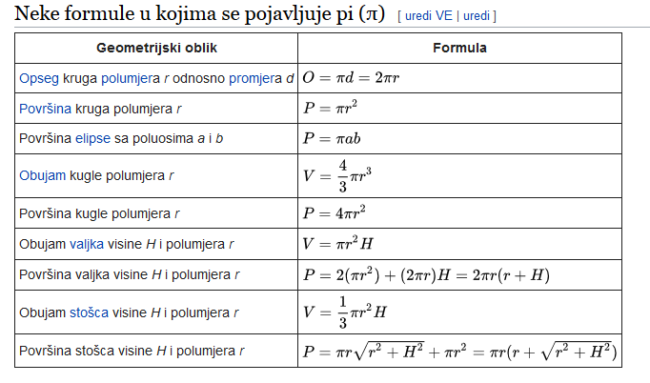
Pi TABLICA

Slide 7
HVALA NA PAŽNJI
Pitanja????

